Slide 1
Лекция 3 РАБОТА И ЭНЕРГИЯ. ДИНАМИКА ВРАЩАТЕЛЬНОГО ДВИЖЕНИЯ.

Slide 2
РАБОТА – мера передачи движения или энергии от одного тела к другому
ЭНЕРГИЯ – количественная мера движения во всех формах этого движения

Slide 3
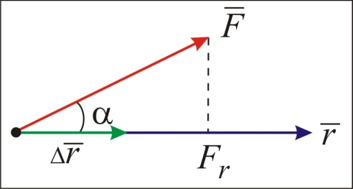
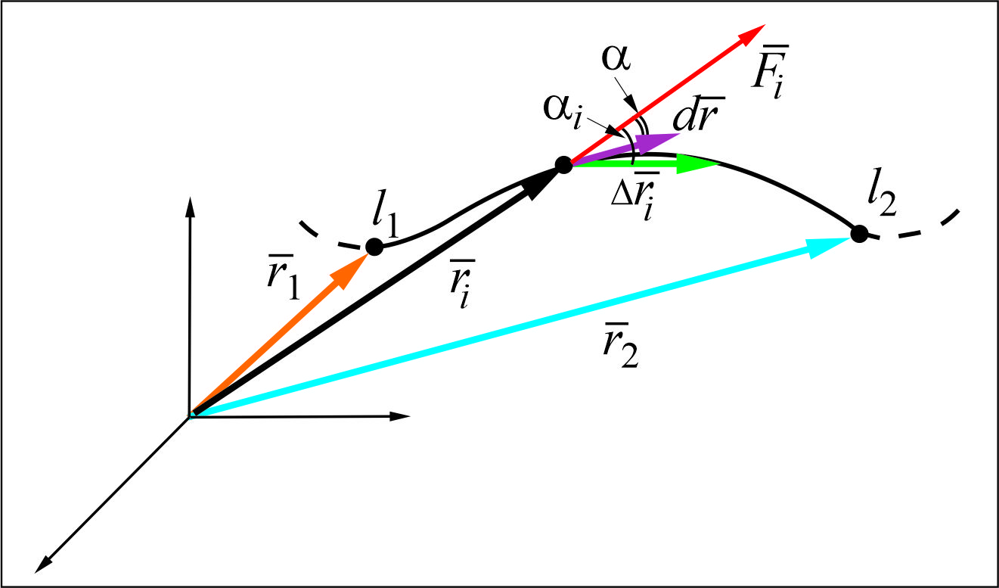
Работа
При перемещении Δr под действием постоянной силы F совершаемая работа равна:
Элементарная работа на произвольном отрезке траекто-рии определяется как:
(4.1)
Работа на участке траектории 1-2 равна:
(4.2)
Единица работы = ед. силы ⋅ ед. длины
Мощность: средняя
мгновенная
Внесистемные единицы:
Notes:
На рисунке поправить углы Просто поменять на рисунок из книги

Slide 4
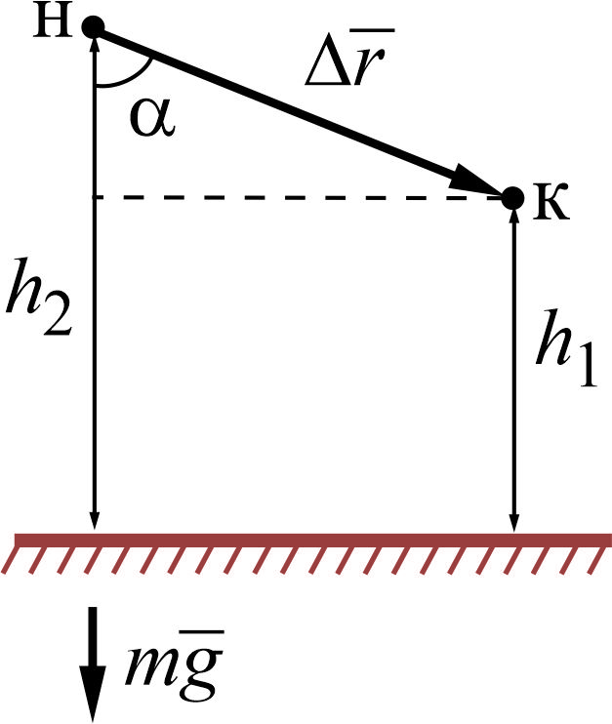
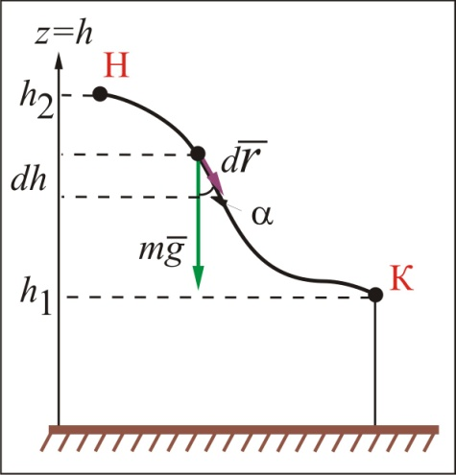
Потенциальное поле сил. Консервативные силы
1. Поле силы тяжести – пространство, где действует сила тяжести
По криволинейной траектории:
(4.3)
Работа А – не зависит от траектории: поле – потенциальное, силы – консервативные
Потенциальная энергия – способность совершать работу вследствие нахождения тела в поле консервативных сил – в потенциальном поле
Работа совершается за счет убыли потенциальной энергии
Notes:
Заменить из книги верхний рисунок.

Slide 5
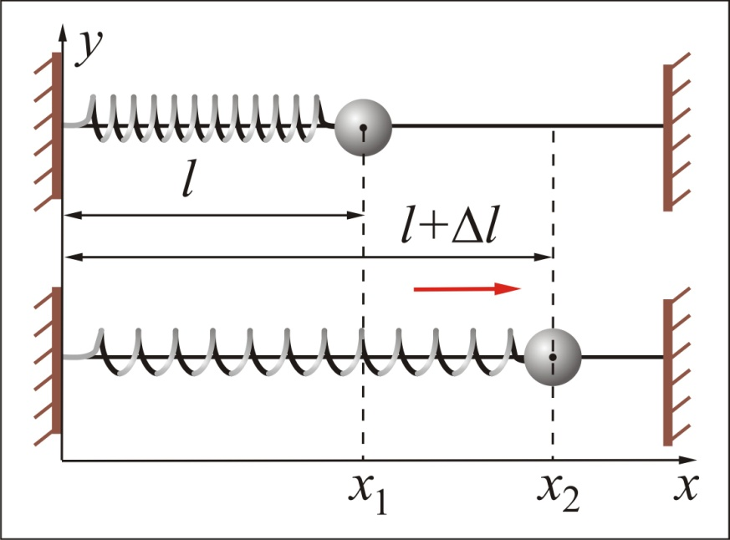
2. Упругие силы
Потенциальное поле сил. Консервативные силы
Работа по растяжению (сжатию) пружины (4.3 а)
Работа растянутой (сжатой) пружины (4.3 б)
Плотность энергии упругой деформации
(4.3 в)

Slide 6
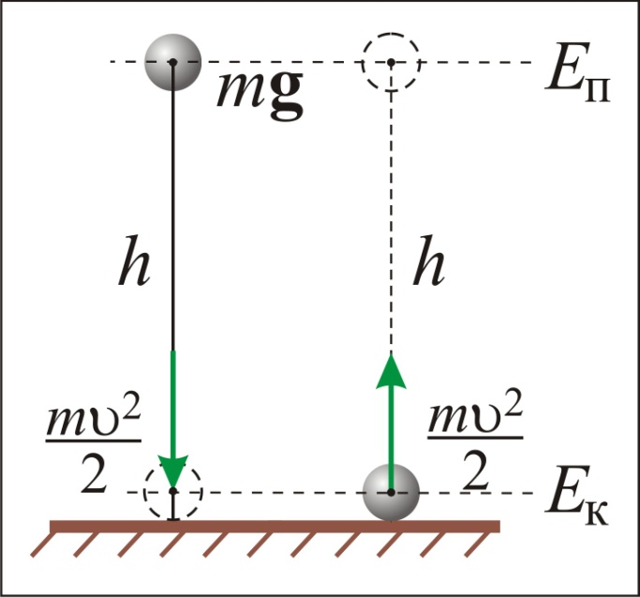
Кинетическая энергия
(4.4)
Падающее тело, ударяясь о пол, совершает работу за счет кинетической энергии. Если нет потерь энергии:
(4.4 а)
Закон сохранения энергии – в изолированной (замкнутой) системе полная энергия сохраняется

Slide 7
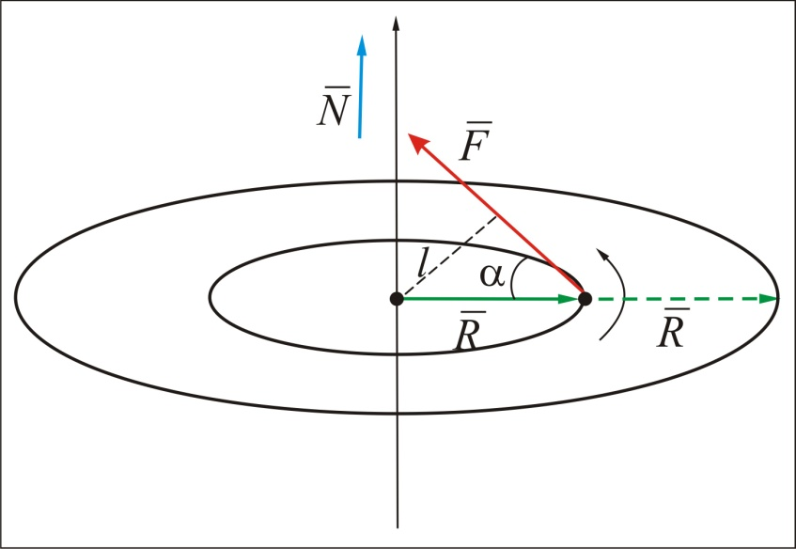
Динамика вращательного движения твердого тела
Достаточно ли характеризуется
движение твердого тела силой и массой?
N – момент силы (4.5)
– плечо силы
(4.5а)
Направление N по правилу буравчика от R к F
Вращение диска происходит только под действием компоненты силы F, которая лежит в плоскости перпендикулярной оси вращения.

Slide 8
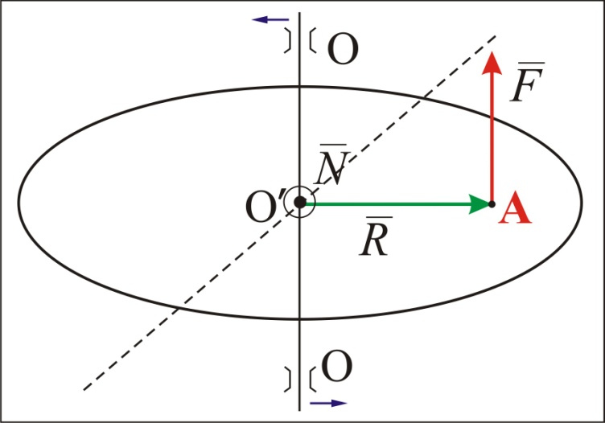
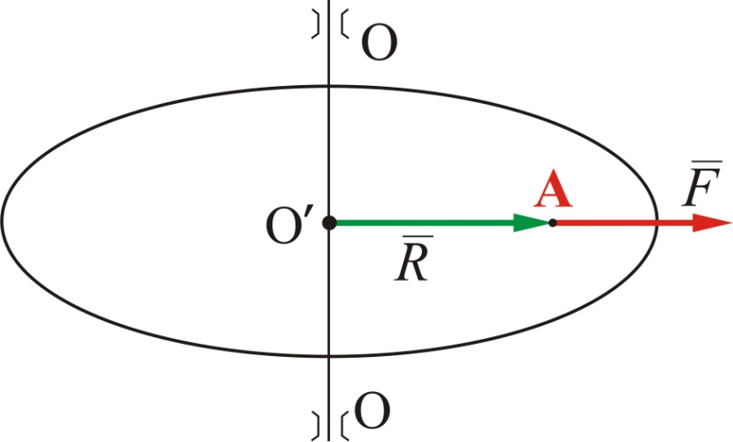
Вращательное движение твердого тела (продолжение)
Если F || ОО, то сила создает вращательный момент N
относительно оси вращения ОО, направленный к наблюдателю и действующий на места закрепления оси вращения OO (указано стрелками)
Если F ⊥ ОО, N=0, сила оказывает давление на ось ОО в в местах ее закрепления

Slide 9
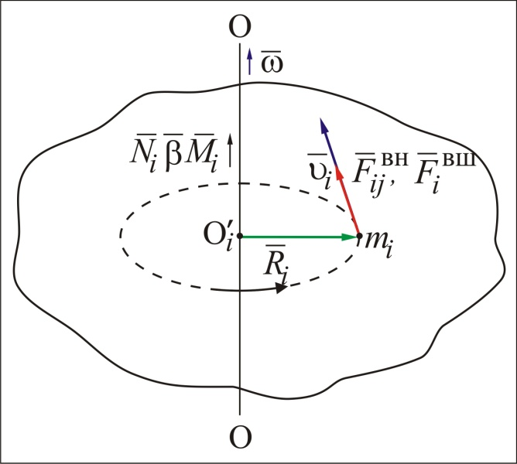
Основное уравнение динамики вращательного движения
Для произвольного элемента массы m_{i}
(6.2)
- вращательная составляющая действующей силы, лежащая в плоскости, перпендикулярной оси вращения
(6.2a)

Slide 10
Основное уравнение динамики вращательного движения
(6.2,в)
Пояснение к решению ур-я (6.2в):
– момент инерции
(6.3)

Slide 11
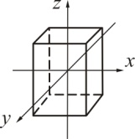
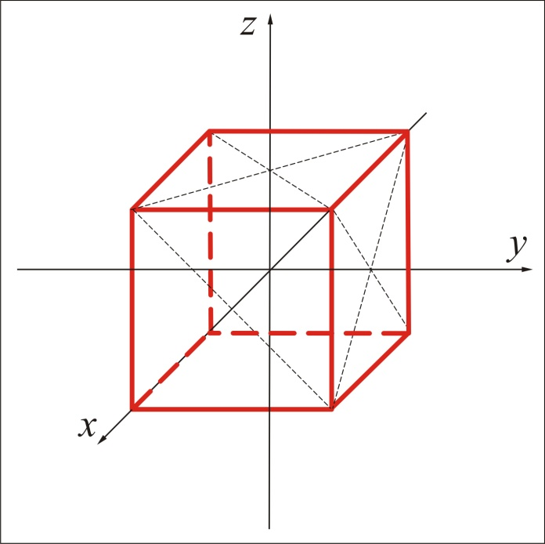
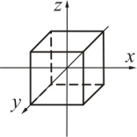
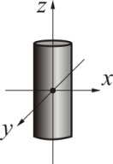
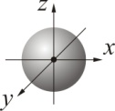
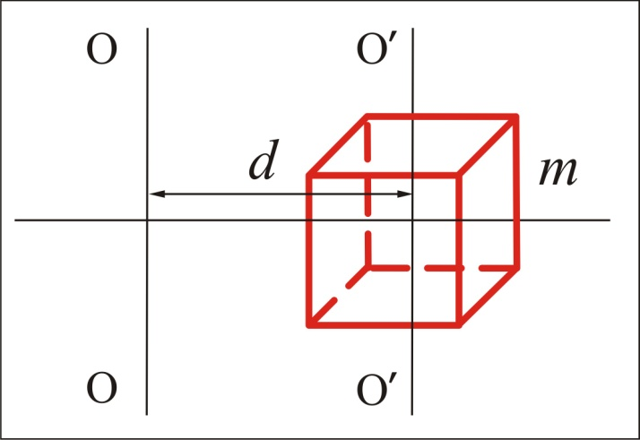
Моменты инерции тел разной симметрии
Общий случай:
Куб:
Цилиндр:
Шар:
Вращение вокруг свободных и несвободных осей вращения различается принципиально!!
Теорема Штайнера
(4.8)

Slide 12
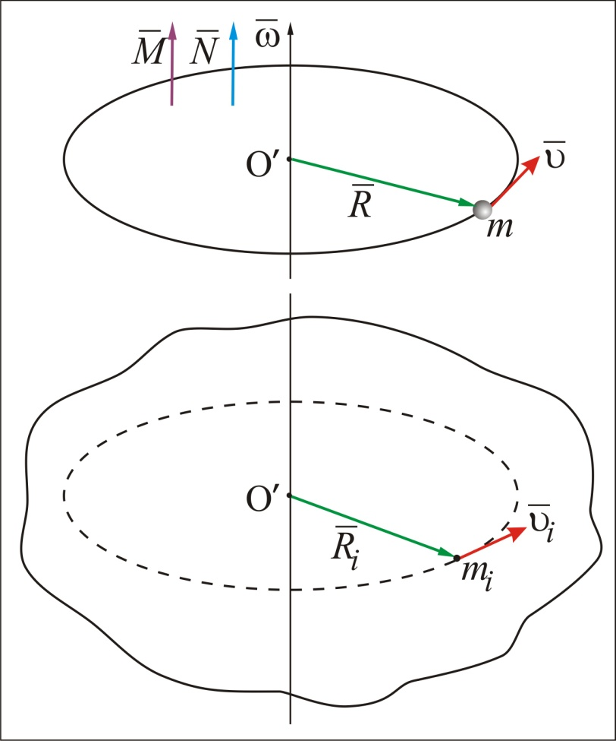
Уравнение моментов
(6.5)
- момент импульса (угловой момент) материальной точки m
- момент импульса элемента массы вращающегося тела
(6.5 а)
(6.6)
Если N= 0 , то dM=0
(6.7)
Закон сохранения
момента импульса

Slide 13
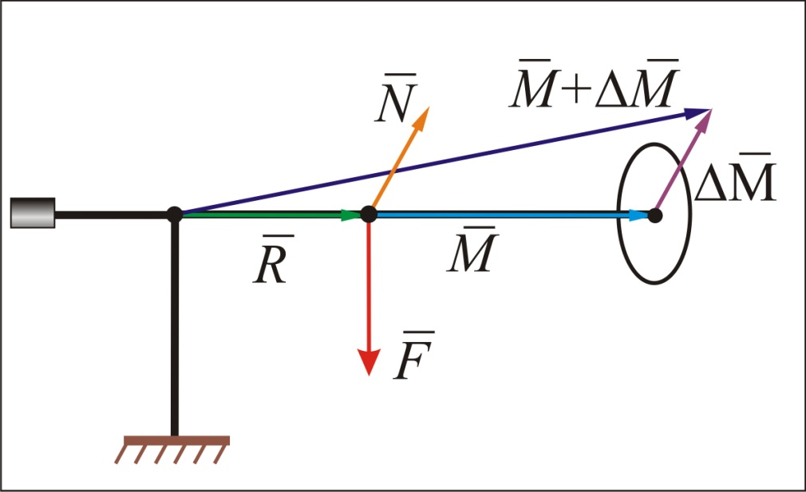
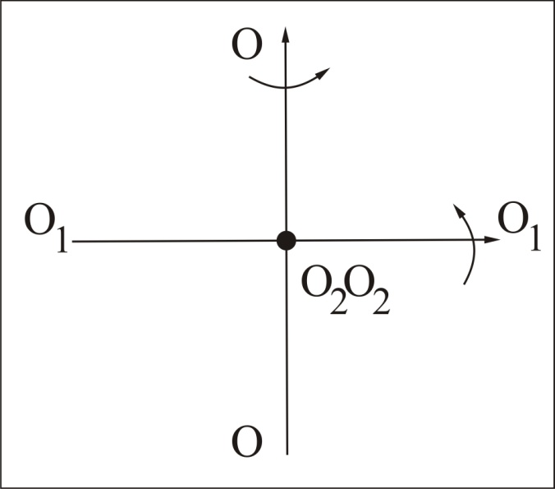
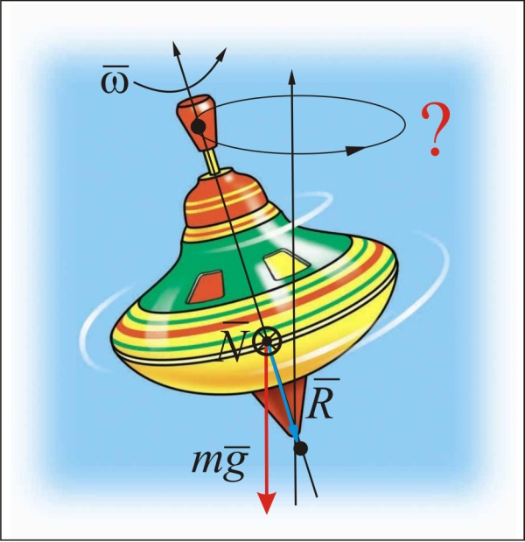
Гироскопический эффект

Slide 14
Формулы механики вращательного движения и формулы механики поступательного движения
(механики материальной точки)
Поступательное движение | Вращательное движение
– линейная скорость | – угловая скорость
– линейное ускорение | – угловое ускорение
m – масса | – момент инерции
– импульс | – момент импульса
– сила | или N_{z} – момент силы
 | (для неподвижной оси вращения)

Slide 15
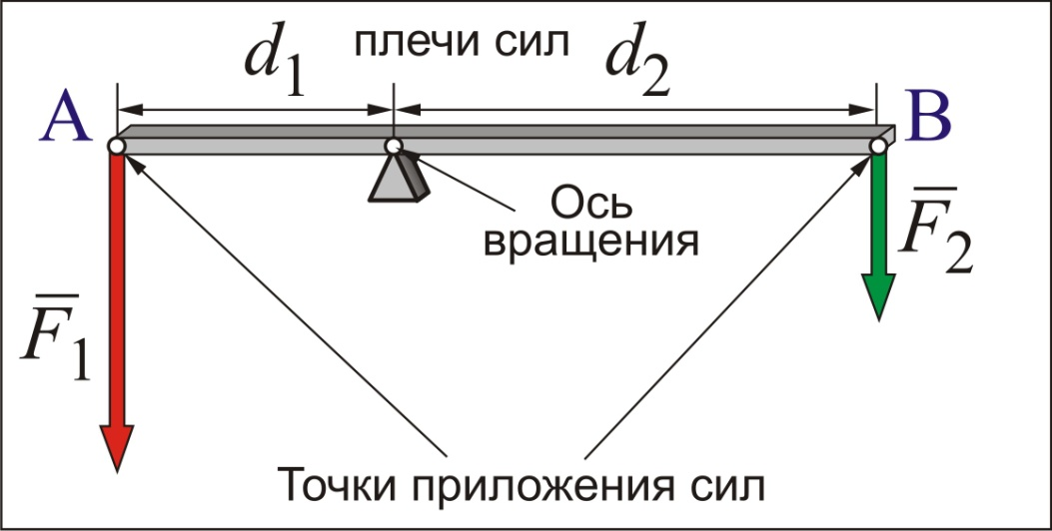
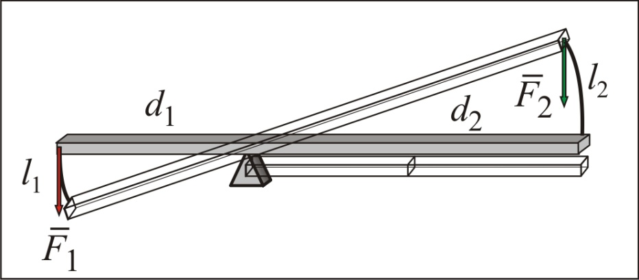
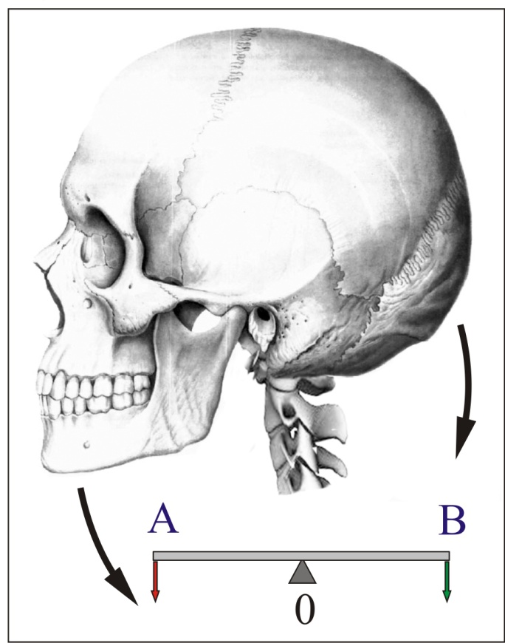
Пример 1 Рычаги первого рода
Условие равновесия
«Золотое правило» механики

Slide 16
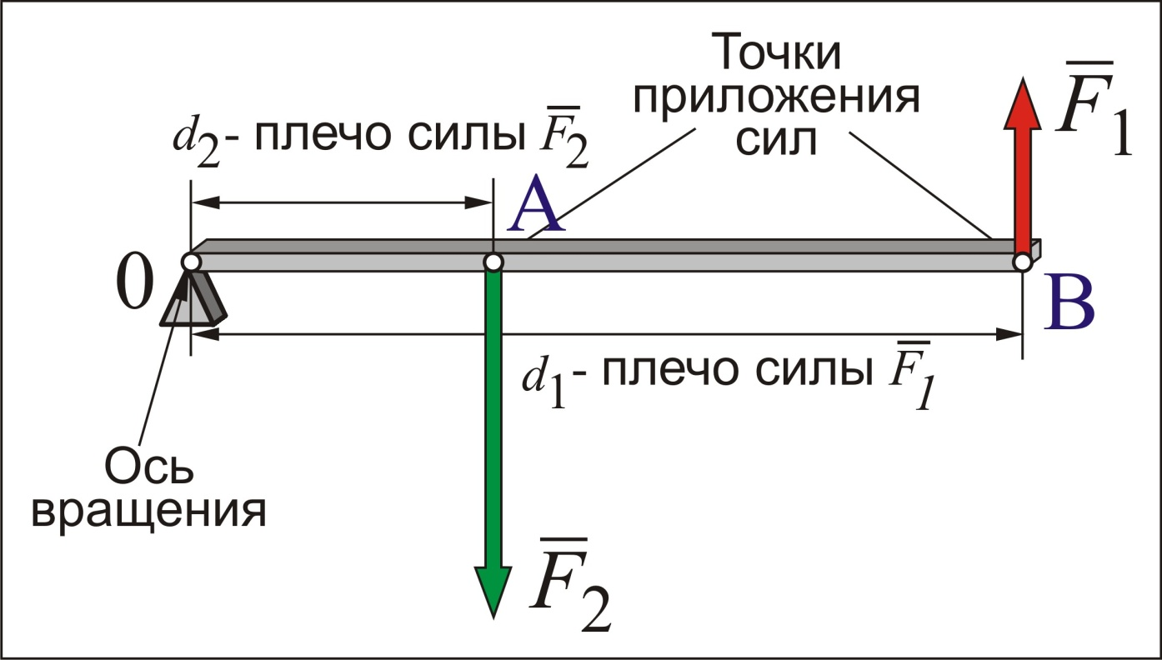
Пример 2 Рычаг второго рода

Slide 17
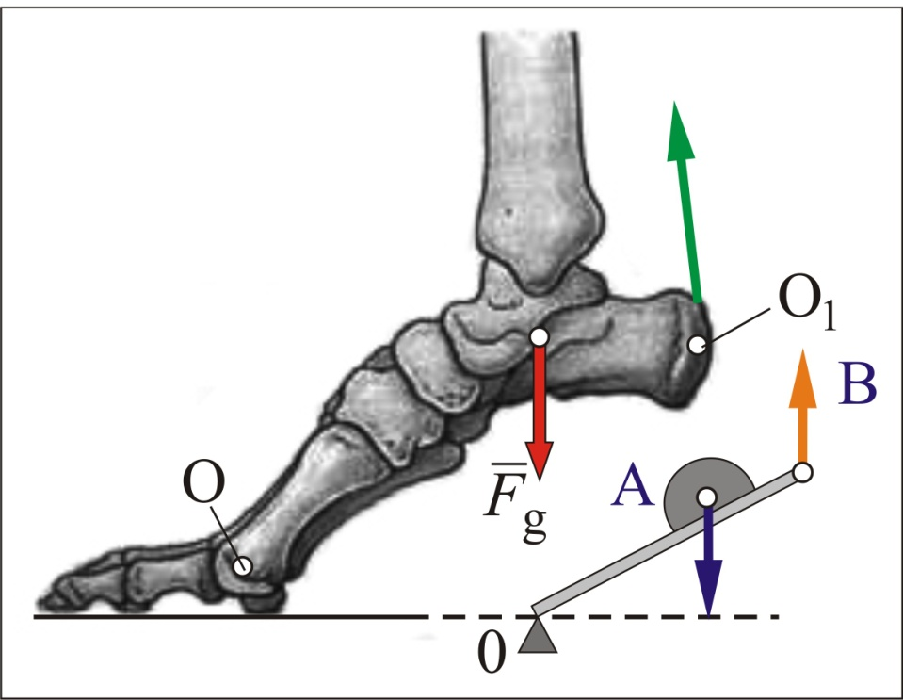
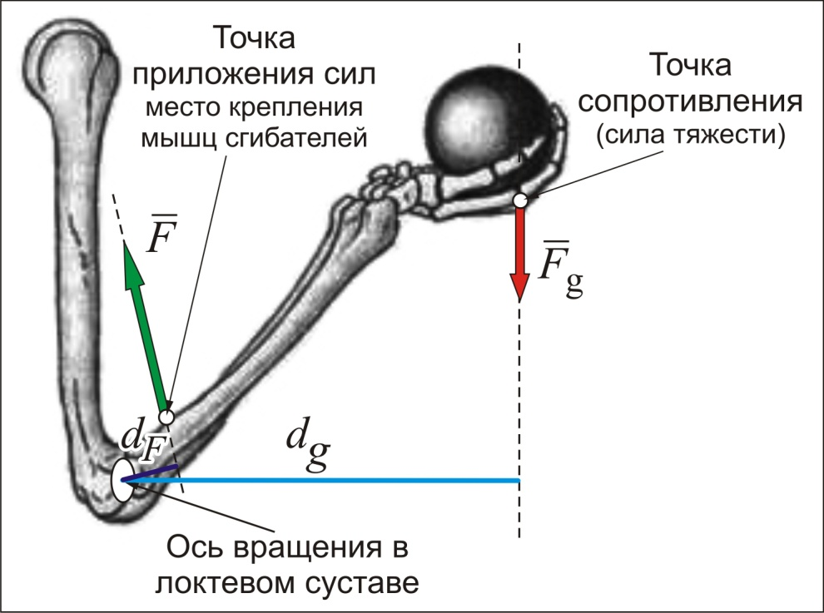
Пример 3 Рычаги силы и скорости
Рычаг силы
Рычаг скорости

